Slide 1
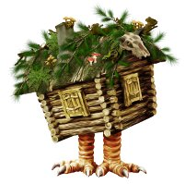
Муниципальное бюджетное дошкольное образовательное учреждение детский сад « Росинка»
Проект
«Всем известная незнакомка»
Выполнила:
Мартынова Л.В.
с. Павловск
2015г

Slide 2
Задачи:
дать представления, какие бывают сказки;
познакомить детей со сказочным персонажем Бабой Ягой;
рассказывание и инсценировка авторских сказок;
пересказывать прочитанные сказки;
закрепить умение рисовать портрет сказочного персонажа;
закрепить умение лепить жилище сказочного героя.

Slide 3
Пути решения проекта:
прочитать много русских народных сказок;
научится анализировать сказки;
находить полезную информацию в интернете и энциклопедиях (чтобы познакомится с историческими сведениями возникновения образа Бабы – Яги)
учиться делать выводы;

Slide 4
Этапы реализации проекта
ПОИСКОВЫЙ
АНАЛИТИЧЕСКИЙ
ПРАКТИЧЕСКИЙ
ПРЕЗЕНТАЦИОННЫЙ
КОНТРОЛЬНЫЙ

Slide 5
Межпредметные связи:
Познавательное развитие;
Речевое развитие;
Художественно-эстетическое развитие;
Социально-коммуникативное развитие;

Slide 6
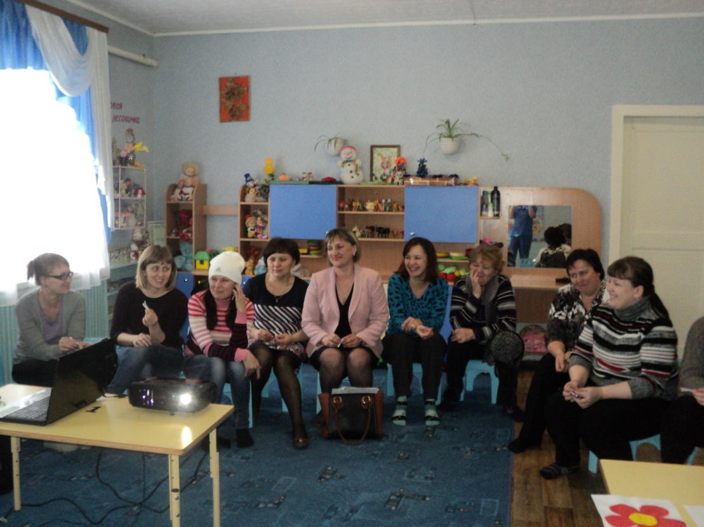
Работа с родителями:

